Slide 1
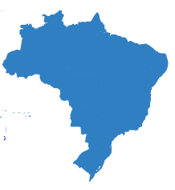
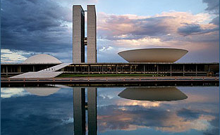
Novos papeis das agências reguladoras
Gesner Oliveira
20 de junho de 2016
@gesner_oliveira

Slide 2
Sumário...
1
Espaço da regulação...
2
As agências reguladoras no Brasil...
3
Novos papeis das agências reguladoras...

Slide 3
Três pontos...
1
Espaço da regulação está associado às falhas de mercado...
2
Retomada da economia exige salto no processo de fortalecimento institucional das agências reguladoras...
3
Ação minimalista e pró-concorrencial é fundamental na diminuição da judicialização dos conflitos...

Slide 4
1. Espaço da regulação...

Slide 5
Qual seria o espaço da regulação no universo de mercados?...
Monopólios naturais temporários
Mercados com falhas
Mercados em geral em mundo de contratos e direito de propriedade

Slide 6
A regulação está associada à ocorrência de falhas de mercado...
Poder de mercado
Externalidades (positivas ou negativas)
Bens públicos
Informação assimétrica

Slide 7
Continuum de estruturas de mercado…
Concorrência
Perfeita
Concorrência
Monopolística
Oligopólio
Empresa
Dominante
Monopólio
Monopólio
Natural
Competição
Regulação

Slide 8
O tipo/grau de regulação depende do composto de falhas de mercado...
-
Índice composto de falhas de mercado
+

Slide 9
Agências respondem a diferentes tipos de falhas de mercado…
 | Falhas de Mercado
Tipo de Agência | Poder de Mercado | Informação assimétrica | Bens Públicos | Externalidades
Infraestrutura | XXX | - | X | X
Sistema Financeiro | X | XXX | X | XXX
Defesa da Concorrência | XXX | X | X | X
Saúde | X | XX | XXX | XX
Propriedade Intelectual | X | X | XXX | XX
Regional | - | - | - | XX
Fonte: Elaboração Própria

Slide 10
2. As agências reguladoras no Brasil...

Slide 11
Do estado empreendedor ao estado regulador...
1930
1980-90
Pós-anos 90
Estado empreendedor
Transição para economia aberta
Estado regulador

Slide 12
Boa regulação é essencial para crescimento...
Estabilidade de regras
Segurança jurídica
Maior Investimento
Maior crescimento

Slide 13
A importância do ambiente regulatório…
Fatores de Atração de Investimentos diretos
Fonte: A. T. KEARNEY

Slide 14
Antes de criar uma agência regulatória…
Há falha de mercado?
A regulação gera uma falha de Estado maior do que a falha de mercado?
A regulação requer uma agência regulatória?

Slide 15
Agências são úteis quando as falhas de mercado resultam em…
Altos custos irrecuperáveis e circunstâncias propícias para o comportamento oportunista
Frequentes disputas judiciais
Emissão sistemática de regulações
Conhecimento altamente especializado
Monitoramento permanente do mercado

Slide 16
Uma boa agência reguladora requer…
Definição precisa da sua jurisdição
Coordenação com as diferentes agências
Forte conhecimento técnico
Independência:
Administração central
Interesse privado

Slide 17
Perfil de uma agência reguladora independente…
Participação do Congresso na indicação dos diretores da agência
Conhecimento técnico dos diretores exigido por lei
Mandato longo para os diretores
Autonomia orçamentária
Decisão colegiada
Quarentena após a conclusão do mandato
Transparência

Slide 18
Estudos de casos revelam três distorções...
Criação de barreiras à entrada e/ou ao desenvolvimento de concorrente
Anulação na prática de decisões do Cade pela demora na tramitação
Instrumentalização indevida do Judiciário para viabilizar práticas anticompetitivas

Slide 19
3. Novos papeis das agências reguladoras...

Slide 20
Uma possível agenda pela difusão da cultura da regulação proconcorrencial...
Institucional
Promoção da cultura da concorrência e de uma regulação minimalista e pro-concorrencial
Procuradoria Federal Especializada junto às agências reguladoras para agir com celeridade na condenação de litigância de má-fé
Administrativa
Instauração de inquéritos ou processos administrativos ante a verificação de indícios de sham litigation nas ações judiciais
Judicial
Promoção de encontros como este de diálogo entre reguladores e Judiciário

Slide 21
Relembrando os três pontos...
1
Espaço da regulação está associado às falhas de mercado...
2
Retomada da economia exige salto no processo de fortalecimento institucional das agências reguladoras...
3
Ação minimalista e próconcorrencial é fundamental na diminuição da judicialização dos conflitos...

Slide 22
Equipe multidisciplinar colaborou nesta discussão...
Fernando Marcato
Advogado
Pedro Scazufca
Economista
Rodrigo Cintra
Administradora
Economista
Gesner Oliveira
Marcela Altale
Advogada

Slide 23
a) Poder de mercado...
Capacidade de um agente em influenciar a formação de preços em um mercado relevante
Exemplos:
Monopólio: mercado com apenas um vendedor
Monopsônio: mercado com apenas um comprador

Slide 24
O que é mercado relevante?
Espaço no qual é plausível supor a possibilidade de exercício de poder de mercado
Um mercado relevante tem sempre duas dimensões: produto e geográfica

Slide 25
Dimensão do produto…
Mercado Relevante
Demanda
Produtos Substituíveis
Oferta
Produtos Substituíveis

Slide 26
Monopólio Natural…
Suponha x* = x₁ + x₂ (quantidade do mesmo produto) e as curvas de custos das firmas a, b e c.
Haverá monopólio natural se:
C_{a}(x*) < C_{b}(x₁) + C_{c}(x₂)
A condição necessária e suficiente para que a expressão acima seja verdade é a existência de economia de escala em toda a amplitude da produção.

Slide 27
Nos monopólios naturais o custo médio e custo marginal são decrescentes...
P
AC
MC
Q

Slide 28
Monopólio Natural…
O mesmo setor pode apresentar monopólios naturais em segmentos especificos da mesma cadeia produtiva.
Adequada definição destes segmentos é crucial para uma regulação eficiente.
Tarefa difícil: tornar a regulação compatível com as estruturas de mercado.

Slide 29
Uma mesma cadeia produtiva pode ter várias estruturas de mercado: exemplo da energia...
Potencial
competitivo
Geração
Geração
Geração
Transmissão
Monopólio
Natural
Temporário
Distribuição
Comercialização
Potencial
competitivo
Consumidor

Slide 30
Exemplo de regulação: gás natural…
SITUAÇÃO BRASILEIRA
MERCADO
CARACTERÍSTICAS
AGENTES
REGULAÇÃO
Petrobrás única produtora
Vários produtores no futuro
Várias empresas explorando com a Petrobrás
EXPLORAÇÃO E
PRODUÇÃO
Competitiva
ANP
(licitações)
Petrobrás, TBG (Petrobrás) e outros gasodutos em construção e planejamento
ANP
(Autorizações e open access)
TRANSPORTE
Monopólio Natural
DISTRIBUIÇÃO
Monopólio Natural
Concessionárias estaduais
Agências
estaduais
COMERCIALIZAÇÃO
Competitiva
Não há
Sem
Definição

Slide 31
b) Externalidades...
Efeito das atividades de produção e consumo não internalizadas pelo cálculo econômico dos agentes
Positivas: quando a ação de uma das partes beneficia a outra
Negativas: quando a ação de uma das partes impõe custos a outra

Slide 32
c) Bens públicos...
Apresentam duas características:
Não exclusivo: custo marginal de fornecimento para um consumidor adicional é zero, por isso é muito difícil ou impossível cobrar alguém pelo seu uso
Não rival: as pessoas não podem ser excluídas do consumo do bem

Slide 33
d) Informação assimétrica...
Situação em que o comprador e o vendedor possuem diferentes conjuntos de informações sobre uma determinada transação....

Slide 34
Formas de regulação…
Intervenção nos mecanismos do mercado:
Preço
Quantidade
Outros (qualidade, padrões técnicos, etc...)
Alteração nas condições de entrada
Critérios para acesso à infraestrutura essencial

Slide 35
Regulação requer uma comparação criteriosa entre…
Falhas de mercado
versus
Falhas de Estado

Slide 36
Agências constituem uma pequena parte da regulação...
Monopólios naturais temporários
Mercados com falhas
Mercados que possuem direitos de propriedade bem e contratos

Slide 37
Cinco características de uma boa agência reguladora...
Autonomia financeira e gerencial
Sistemática prestação de contas
Transparência
Delimitação precisa de competência
Excelência técnica

Slide 38
Instrumentos úteis para uma agência reguladora...
Transparência: sessões públicas de julgamento, consultas e audiências públicas
Prestação de contas: relatórios anuais, revisões plurilaterais, exercícios de benchmarking
Códigos de ética
Excelência técnica: integração com universidades e institutos de pesquisa

Slide 39
Risco regulatório: problemas gerais...
Falta de regra definidora de competências
Ausência de locus de coordenação
Cultura de centralização administrativa
Morosidade dos processos decisórios
Inexperiência no Judiciário

Slide 40
Desafios para os três poderes...
Executivo: romper a cultura de centralização administrativa
Legislativo: melhorar a fiscalização e controle de qualidade
Judiciário: familiarizar-se com as questões de mérito e assegurar o devido processo legal

Slide 41
3. Experiência brasileira em perspectiva comparada...

Slide 42
Exemplos de setores regulados no Brasil…
Telecomunicações
Energia elétrica
Gás natural
Saneamento
Petróleo
Saúde

Slide 43
As agências reguladoras federais foram criadas nos anos noventa e 2000…
1996
1997
1999
2000
2001
2002
2005

Slide 44
Exemplos de agências de saneamento também recentes…
1997
1999
2000
2001
2002
2004
2005
2007
AGERGS (RS)
ARCE (CE)
ARSAM (Manaus)
ARPE(PE)
AGR (GO)
AMAE (Joinville)
ARSAL(AL)
ARTESP (SP)
AGERSA (Cachoeiro do Itapemirim)
ARSBAN (RN)
ADASA(DF)
AGESC(SC)
ARSESP(SP)
ATR(TO)

Slide 45
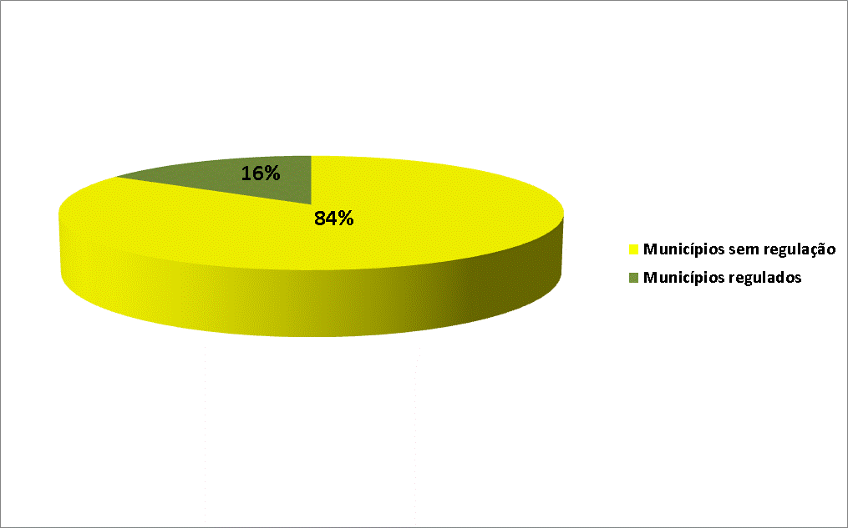
Mas apenas 16% dos municípios têm serviços regulados...
Fonte: Saneamento Básico – Regulação 2008 ABAR e ACER

Slide 46
As agências reguladoras ainda não detêm condições técnicas ideais…
Autonomia
Transparência
Estabelecimento e delimitação de competências
Autonomia financeira e administrativa
Excelência técnica vs. nomeações políticas

Slide 47
Problemas enfrentados pelas agências reguladoras...
As agências reguladoras foram enfraquecidas, além do aparelhamento político.
As agências perderam autonomia e capacidade de fiscalização.
É recorrente a vacância nas diretorias das agências, o que causa diversas ineficiências como falta de planejamento e descontinuidade nas ações.
Notes:
As agências reguladoras sofreram uma política deliberada de enfraquecimento, além do aparelhamento político. As agências perderam autonomia e capacidade de fiscalização e defesa dos consumidores. É recorrente a vacância nas diretorias das agências o que causa diversas ineficiências como falta de planejamento e descontinuidade nas principais ações.
A ANAC está sem três diretores desde março. O Presidente Lula nomeou os três novos diretores apenas em 29/julho, apenas na semana passada. Ou seja, a agência ficou 5 meses sem quórum na Diretoria. Além disso, uma das diretorias estava vaga desde agosto de 2009. Segue quadro com composição da ANAC desde 2006. As três diretorias que ficaram vagas foram Infraestrutura Aeroportuária, Regulação Econômica e Operação de Aeronaves.

Slide 48
Falta corpo técnico nas agências...
A ANAC ficou sem três diretores desde março. O Presidente Lula nomeou os três novos diretores apenas em 29/julho. A agência ficou 5 meses sem quórum na Diretoria.
As três diretorias que ficaram vagas foram Infraestrutura Aeroportuária, Regulação Econômica e Operação de Aeronaves.

Slide 49
Mais exemplos...
ANTAQ (regulação do transporte fluvial e dos portos) ficou 5 meses sem nenhum diretor no ano de 2006.
ANA (gestão e proteção dos recursos hídricos) ficou os anos de 2003 e 2004 (até outubro) sem três dos seus cinco diretores.

Slide 50
Mais exemplos...
ANTT (Agência Nacional de Transporte Terrestres) ficou 22 meses sem três dos seus cinco diretores.
ANP (Agência Nacional do Petróleo) ficou cinco meses sem três de cinco dos seus diretores.
Estudo da ABDIB indica que em 2008 os 28 cargos de diretoria das seis agências federais analisadas ficaram em média 27 dias desocupados. Em 2006 essa média foi de 99 dias.
Fonte: Análise de Infra-estrutura Nº 012 - Jul 2008 :: Vacância em agências reguladoras diminui, mas persiste.

Slide 51
Relembrando os três pontos...
A boa regulação é fundamental para o investimento que, por sua vez, é essencial para o crescimento econômico. #CursoRegulação #MPGPP
Regulação está associada a falhas de mercado e as agências reguladoras requerem arquitetura institucional adequada. #CursoRegulação #MPGPP
Experiência brasileira em regulação é recente e ainda precisa de grande salto institucional #CursoRegulação #MPGPP

